Slide 1

5G
- 5G bruker milimeterbølgefrekvenser på over 24 GHz
- gir svakere rekkevidde og gjennomtregning
- 20x større dataoverføring
- 5G benytter Massive mimo (massive multiple input, multiple output)
- Veldig mange antenner muliggjør flere tilkoblinger
- 5G benytter skivedeling (network slicing) som segmenterer nettverket
- skiver kan tildeles nødetater og prioritere båndbredden.
- 5g har lavere latency (latens)
- gir kortere svartid for å sende og motta datapakker
Muliggjør en overgang fra industriens mange sensorer (ting) over på skyen som «Internet of Things» (IoT)

Slide 2
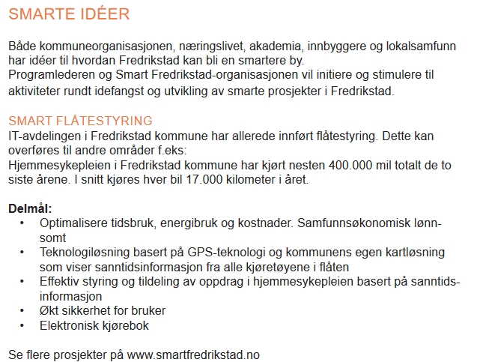
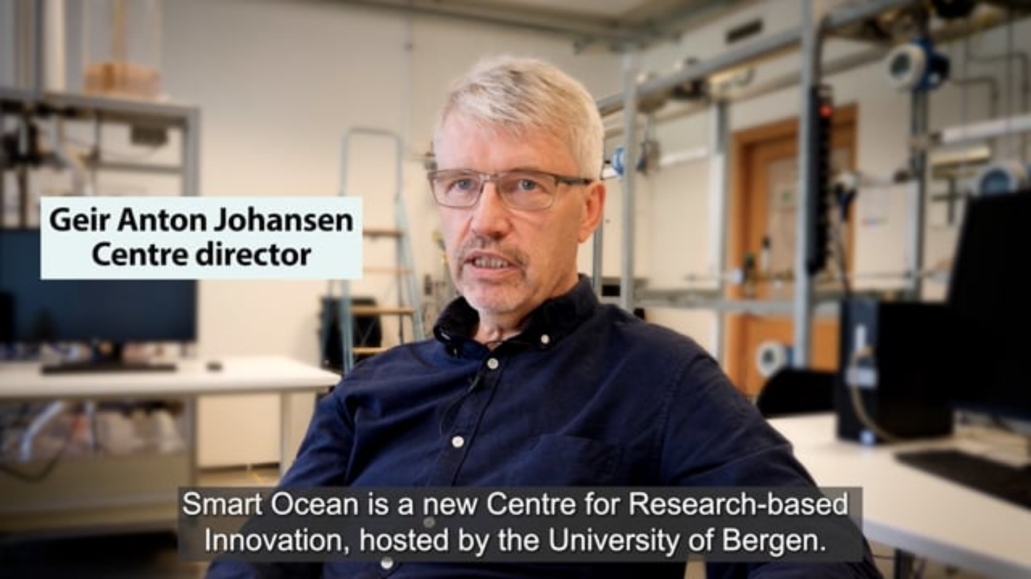
Hva rører seg i IoT verden?

Slide 3
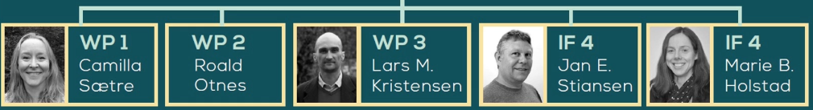
Skal camilla eller Lars plassere ut og kalibrere sensorene fremover?

Slide 4
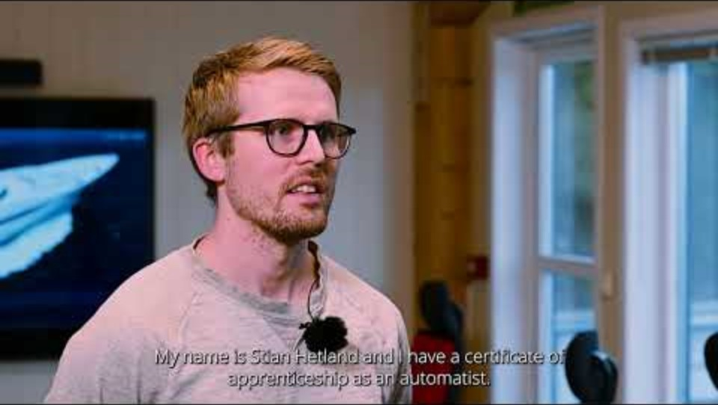
Marine Technologies Egersund:
Dette var tidligere ingeniøroppgaver:

Slide 5
Etter praksis skal dere være i stand til å (delvis)programmere en ESP32-s3 til å lese av en sensor og aktuere ett relé. microkontrolleren skal sende data til deres egen server gjennom mqtt-protokollen. Kan dere Én slik microkontroller, overføring, og serverløsning har dere gode forutsetninger for å forstå fremtidens automasjon.

Slide 6

Security

Slide 7
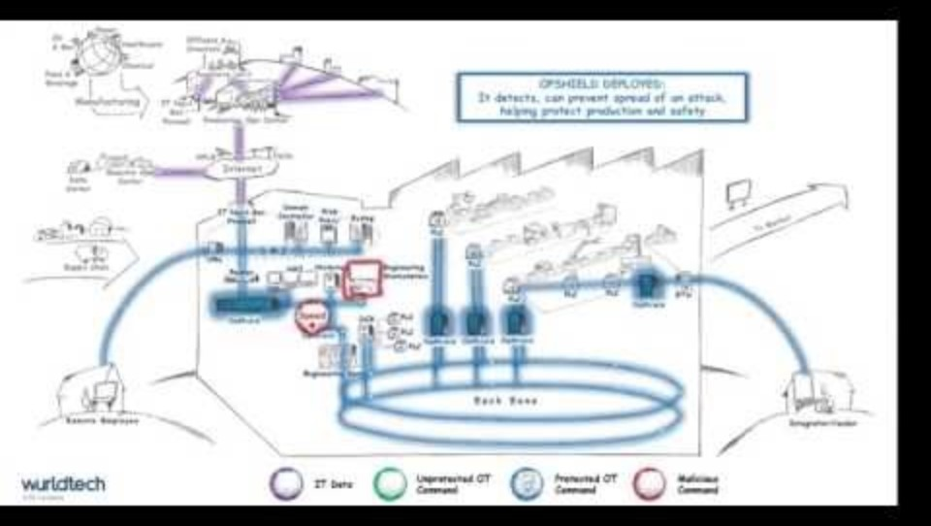
Nettverk
Opshield er et Intrusion Detection System / Intrusion Prevention System (IDS/IPS).
Cisco Snort som dere installerte på LAMP-stack er en IPS som gjenkjenner farlig aktivitet (IDS) og aktiverer brannmuren (IPS)
Legg merke til sammenhengen mellom internett, kontormiljøer og industri/produksjon.

Slide 8
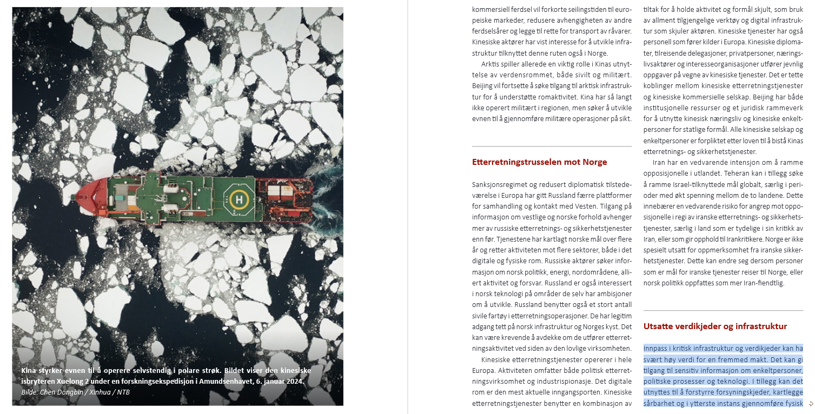
FOKUS rapporten 2024 – årets trusselvurdering

Slide 9
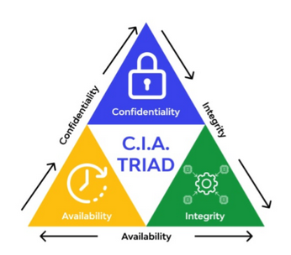
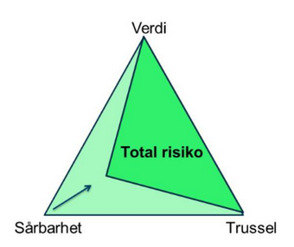
Risikotrekanten..
Sikkerhet kan koste uendelig mye, så:
CIA-trekanten..
..hjelper oss å rette innsatsen dit det gir mest mening: der verdiene eller trusselen er størst.
For det gir ikke mening å fullstendig sikre ting som ikke har særlig verdi eller å sikre seg mot feil trussel.
..viser at vi ofte må ofre tilgjengelighet for å oppnå sikkerhet. Helt sikre ting er ofte vanskelige å bruke.

Slide 10
1) Finn dine verdier
Konsekvensen av å tape dette forteller deg hvor stor verdien er:
Skal du sikre 1000 kroner i kassa med et system til 10 000 kroner?
Penger i kassaapparatet
Personopplysninger
Bedriftshemmeligheter:
teknologi
Regnskap
Planer

Slide 11
2) Finn ut hva som truer verdiene
Generell online cyberkriminalitet
Rettede løsepengevirus aktører
Konsulenter som tar med bedriftshemmeligheter
Innbrudd
Hærverk
Feil bruk
Driftsutfordringer:
Brann
Strømbrudd
Defekter
For å gjøre det enklere kan vi kan velge å trekke inn driftsikkerhet aspekter i den samme analysen.

Slide 12
3) Finn ut hvilke sårbarheter truslene kan utnytte:
SÅRBARHET:
Kun 1 Server (ingen off-premise backup)
Trussel:
Brann i serverrommet
Cyberkriminalitet
VERDI:
Hemmelige planer
Barriere:
Er tiltakene vi oppretter for å dekke sårbarheter. F.eks firewall

Slide 13
Risikotrekanten..
CIA-trekanten..
Gir oss tiltak som reduserer sårbarheten i risikotrekanten.
Når vi gjør tiltak som: UPS, firewall, RAID, backup, osv. reduserer vi sårbarheten og den totale risikoen blir mindre.

Slide 14
Risikotrekanten..
CIA-trekanten..
Risikovurdering..
Risiko = Sannsylighet x Konsekvens
..Balanserer tilgjengelighet og sikkerhet. Hjelper oss å finne tiltak
..hjelper oss å rette innsatsen mot de største verdiene og farligste truslene. Og sårbarhetene er enklere å se for seg om man kjenner trusselen.
..Risiko er sannsynligheten for at faren inntreffer ganget med konsekvensen om det inntreffer. Vi kan redusere den ene eller andre komponenten av R.

Slide 15
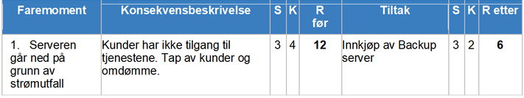
Risikovurdering som en forenklet måte å gjøre «alt» på:

